Slide 1
INHIBITORY SODÍKO- GLUKÓZOVÉHO KONTRANSPORTÉRU 2
SGLT-2
Tereza Konupková, F18068

Slide 2
INHIBITORY SGLT-2
inhibitory SGLT-2 neboli GLIFLOZINY jsou perorální antidiabetika, které inhibují reabsorpci glukózy v ledvinách zvýšeným vylučováním glukózy močí
používají se v léčbě diabetes mellitus typu II

Slide 3
ÚČINKY GLIFLOZINŮ
mají komplexní účinek
snižují hodnotu glykovaného hemoglobinu, tělesnou hmotnost i krevní tlak, a to bez rizika vyvolání hypoglykémie
podle souhrnů údajů o přípravku všech tří u nás používaných gliflozinů (dapagliflozinu, empagliflozinu, canagliflozinu) je pokles hodnot glykovaného hemoglobinu při léčbě každým z nich srovnatelný a v randomizovaných klinických studiích představoval ve srovnání s placebem snížení koncentrací HbA1c v průměru o 0,7–0,9 %

Slide 4
NEŽÁDOUCÍ ÚČINKY
výrazná ztráta tekutin
vyšší výskyt infekcí urogenitálního traktu
mykotické infekce genitálu
atypický obraz diabetické ketoacidózy
PŘÍZNIVÉ ÚČINKY
snížení albuminurie
snížení krevního tlaku
snížení hmotnosti pacienta
snížení výskytu kardiovaskulárních příhod

Slide 5
MECHANISMUS ÚČINKU IHIBITORŮ SGLT-2
je nezávislý na inzulinu
podstatou účinku je inhibice zpětného vstřebávání glukózy z primární moči
glifloziny potlačují účinek tubulárních transportérů pro glukózu a sodík
pro léčbu diabetu je důležitý především systém SGLT-2 (společný transportér pro sodík a glukózu typu 2), který je zodpovědný za reabsorpci více než 90 % glukózy z primární moči, za zbytek je zodpovědný přenašeč SGLT-1
důsledkem inhibice SGLT-2 je zvýšené vylučování glukózy do moči provázené kalorickou ztrátou a v případě inhibice SGLT-1 i omezení absorpce glukózy z tenkého střeva
glykosurie vyvolaná inhibitory SGLT-2 je závislá na dávce léčiva
maximální ztráta glukózy močí představuje přibližně 40–80 g glukózy za den
důsledkem inhibice SGLT-2 je zlepšení funkce buněk β a citlivosti na inzulin, přestože klesá sekrece inzulinu a nabídka glukózy tkáním, a také se zvyšuje endogenní tvorba glukózy
snižuje se lačná i postprandiální glykémie

Slide 6
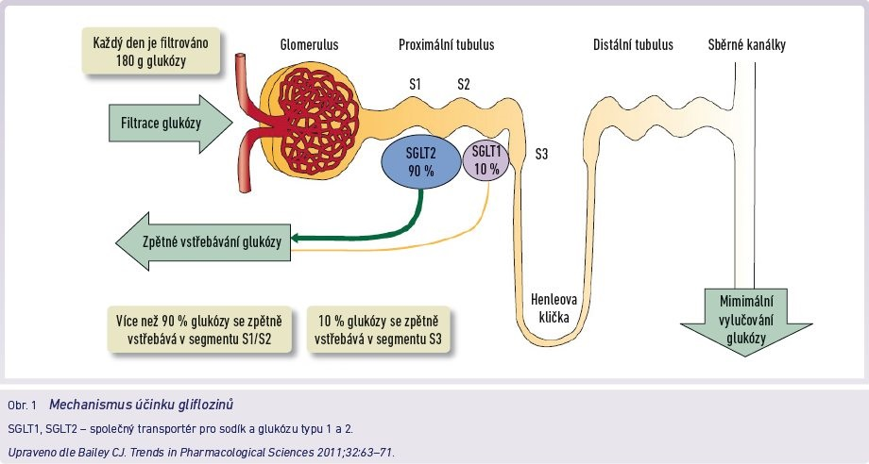

Slide 7
VLASTNOSTI
z farmakologického hlediska se liší jednotlivé molekuly inhibitorů selektivitou inhibice vůči transportním molekulám SGLT2 vs. SGLT1.
inhibitory SGLT-2 byly původně vyvíjeny jako antidiabetika, ale inhibice sodíko‑glukózového kotransportéru 2 přináší široké spektrum účinků na funkci ledvin, homeostázu objemu plazmy i na celkový energetický metabolismus těla
inhibitory SGLT-2 totiž působí nejen v rovině metabolismu glukózy, ale nyní jsou intenzivně studovány i na glukóze nezávislé účinky na množství tuku v organismu, na ledvinné funkce a na krevní tlak

Slide 8
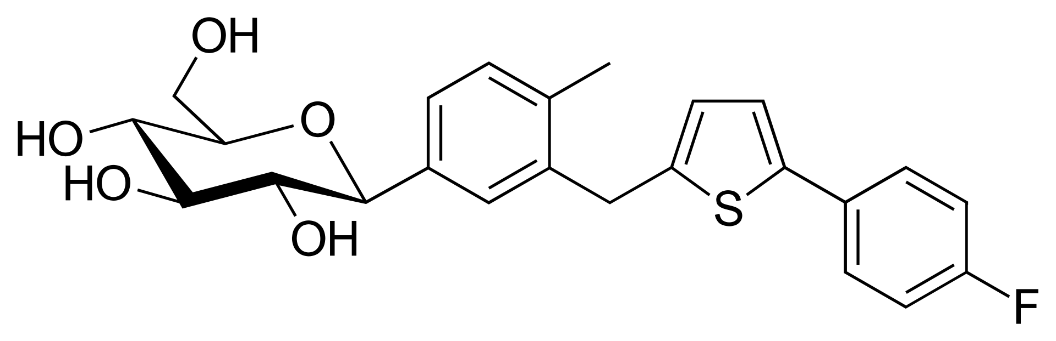
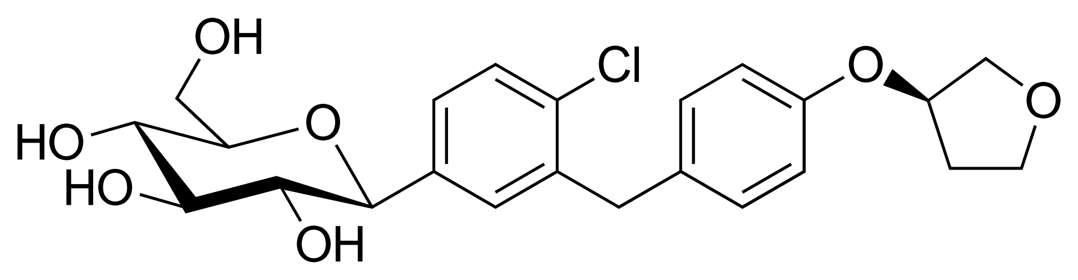
VZTAHY MEZI STRUKTUROU A AKTIVITOU
rozdíly ve strukturách (dapagliflozinu, empagliflozinu a canagliflozinu) jsou relativně malé
obecná struktura obsahuje cukr glukózy s aromatickou skupinou v p-poloze na anomerní uhlík
syntéza gliflozins zahrnuje tři kroky: 1) konstrukce arylového substituentu
2) zavedení arylové části na cukr
3) odstranění chránící skupiny a modifikace
arylovaná anomerního středu cukru

Slide 9
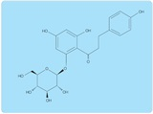
GLIFLOZINY PODROBNĚJI
FLOZIN
byl prvním objeveným inhibitorem SGLT
tato látka byla izolovaná z kůry jabloně a díky své hořké chuti byl původně používán jako antipyretikum a antimalarikum
inhibuje transportéry SGLT‑2 i SGLT-1
jeho podávání vede ke zlepšení glykémie
je obsažen v nezanedbatelném množství i v samotných jablkách (především ve slupce) a v jablečné šťávě (vytváří její barvu), a je tedy součástí naší běžné stravy
má i pozoruhodné účinky na centrální nervový systém -> blokuje vstup glukózy do mozku, ale paradoxně zlepšuje učení a paměť
využití v léčbě DM 2. typu je omezeno několika faktory: 1)špatná biologická dostupnost při peror. podávání
2) častější nežádoucí účinky
modifikací molekuly florizinu byly vyrobeny syntetické inhibitory SGLT‑2, které se používají dnes!

Slide 10
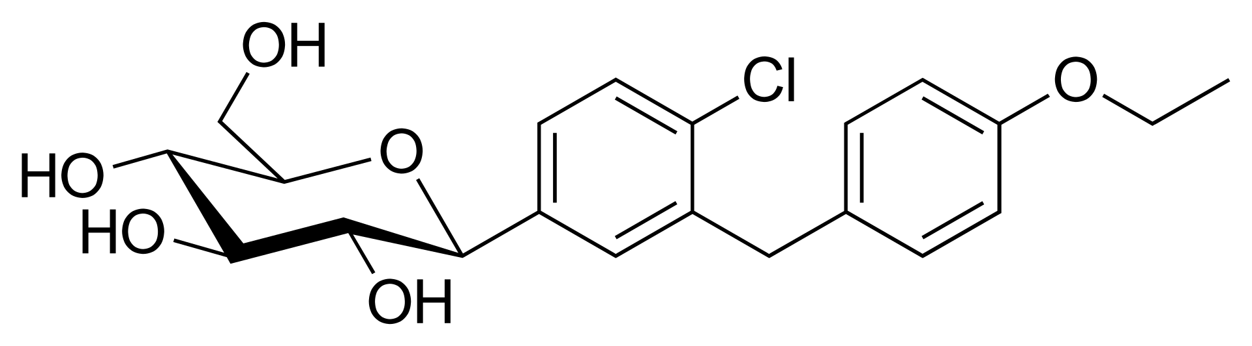
DAPAGLIFLOZIN
je hlavní transportér v trávicím traktu ovlivňující absorpci glukózy
SGLT‑2 je součástí hlavního transportního mechanismu odpovědného za reabsorpci glukózy z glomerulárního filtrátu zpět do krevního oběhu.
struktura dapagliflozinu (přítomnost C‑aryl glukosidové vazby) jej činí rezistentním vůči štěpení β‑glukosidázovými enzymy v trávicím traktu, což vede k uspokojivému farmakokinetickému profilu a možnosti podávání 1× denně
selektivita dapagliflozinu k SGLT‑2 je přibližně 1 200krát vyšší než k SGLT‑1 a ve srovnání s florizinem je 30krát účinnějším inhibitorem SGLT‑2
z parametrů glukózového metabolismu došlo při podávání dapagliflozinu ke snížení glykémie na lačno i glykémie postprandiální, také k poklesu glykovaného hemoglobinu o 0,55–0,9 % ve srovnání s poklesem o 0,18 % u placebové, respektive o 0,73 % u metforminové skupiny
používá se v kombinaci s metforminem, gliptiny, analogy GLP-1, deriváty sulfonylurey či s inzulinem

Slide 11
LÉČIVÝ PŘÍPRAVKEK
Forxiga por tbl flm (AstraZeneca, S)
5 mg nebo 10 mg v 1 tabletě
KOMBINOVANÉ PŘÍPRAVKY
Qtern por tbl flm (AstraZeneca, S)
Xigduo por tbl flm (AstraZeneca, S)

Slide 12
CANAGLIFLOZIN
účinkuje nejen na vylučování glukózy močí jako předchozí glifloziny, ale snižuje i její vstřebávání v gastrointestinálním traktu
používá se v kombinaci s metforminem, pioglitazonem, gliptiny, analogy GLP-1, deriváty sulfonylurey či s inzulinem
LÉČIVÝ PŘPRAVEK
Invokana por tbl flm (Janssen-Cilag, B)
100 mg nebo 300 mg v 1 tabletě
KOMBINOVANÝ PŘÍPRAVEK
Vokanamet por tbl flm (Janssen-Cilag, B)

Slide 13
EMPAGLIFLOZIN
neinhibuje ostatní glukózové transportéry, místem jeho působení jsou ledviny
snižuje glykémii postprandiální i nalačno; po perorálním podání se prakticky úplně vstřebává; biotransformuje se v játrech transferázou UGT na neúčinné glukuronidy; vylučuje se ve formě glukuronidů močí (54 %) i žlučí (41 %)
používá se v kombinaci s metforminem, pioglitazonem, gliptiny, analogy GLP-1, deriváty sulfonylurey či s inzulinem,

Slide 14
LÉČIVÝ PŘÍPRAVEK
Jardiance por tbl flm (Boehringer Ingelheim, D)
10 mg nebo 25 mg v 1 tabletě
KOMBINOVANÉ PŘÍPRAVKY
Glyxambi por tbl flm (Boehringer Ingelheim, D)
Synjardy por tbl flm (Boehringer Ingelheim, D)

Slide 15
ZDROJE
ŠKRHA,Prof. MUDr. Jan, DrSc. Remedia: Současné postavení inhibitorů SGLT2 v léčbě diabetu 2. typu [online]. 2016, 2 [cit. 2020-03-26]. Dostupné z: http://www.remedia.cz/Okruhy-temat/Diabetologie/Soucasne-postaveni-inhibitoru-SGLT2-v-lecbe-diabetu-2-typu/8-V-22Q.magarticle.aspx
ŠKRHA,Prof. MUDr. Jan, DrSc. Remedia: Nová antidiabetika – možnosti účinnější terapie [online]. 2017, (1) [cit. 2020-03-26]. Dostupné z: http://www.remedia.cz/Archiv-rocniku/Rocnik-2017/1-2017/Nova-antidiabetika-moznosti-ucinnejsi-terapie/e-2eF-2eG-2eQ.magarticle.aspx
HONKA, MUDr. Marek. Medical Tribune: Význam inhibitorů SGLT2 v léčbě diabetu 2. typu [online]. 2019, (2) [cit. 2020-03-26]. Dostupné z: https://www.tribune.cz/clanek/44584-vyznam-inhibitoru-sglt-v-lecbe-diabetu-typu
ŠMAHELOVÁ, Alena. Medical Tribune: Glifloziny – součást moderní léčby diabetu [online]. 2015, (3) [cit. 2020-03-26]. Dostupné z: https://www.tribune.cz/clanek/37478-glifloziny-soucast-moderni-lecby-diabetu
Medical Tribune: Inhibice SGLT ‑2 jako nový přístup v léčbě diabetes mellitus 2. typu [online]. 2013, (4) [cit. 2020-03-26]. Dostupné z: https://www.tribune.cz/clanek/31506-inhibice-sglt-jako-novy-pristup-v-lecbe-diabetes-mellitus-typu
Cukrovka.cz: Glifloziny [online]. PANAX Co, 2017 [cit. 2020-03-26]. Dostupné z: https://www.cukrovka.cz/glifloziny

